Slide 1


童心向党 幸福成长
湟里中心小学
四（4）中队

Slide 2











出 旗

Slide 3

唱队歌

Slide 4

★序★
红船向未来

Slide 5

★第一篇章★
风华百年

Slide 6
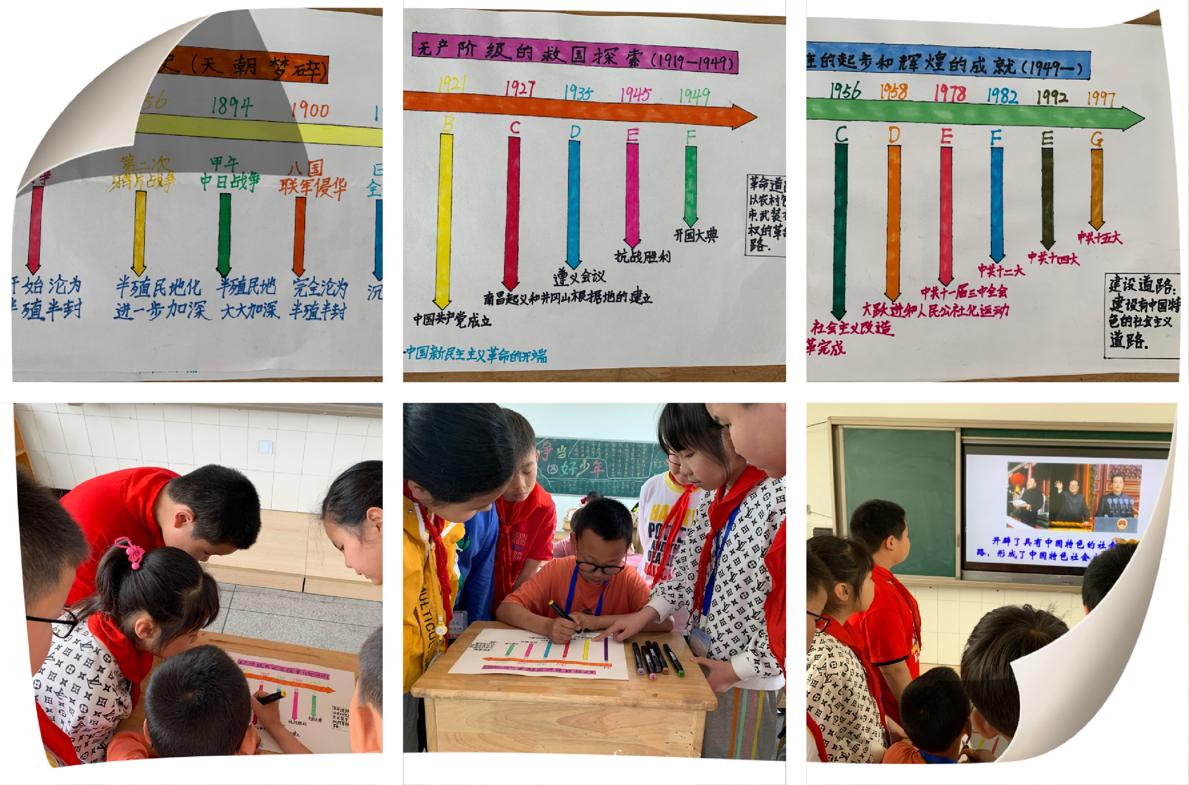
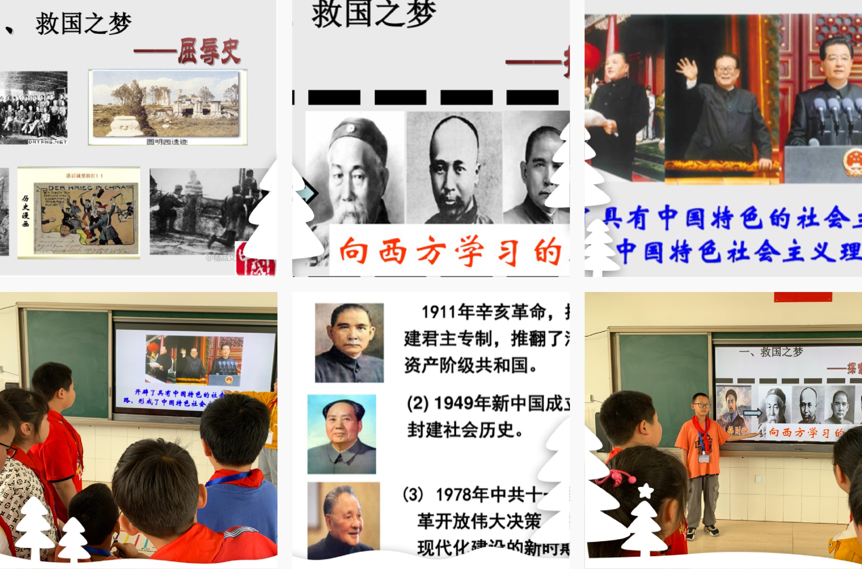

Slide 7


生 的 伟 大，
死 的 光 荣！
宣讲人：朱紫萱

Slide 8

儿童英雄
小萝卜头
宣讲人：庄茹茹
2021

Slide 9








★第二篇章★
童心向党

Slide 10


快板《咱少先队》
自学
自立
自律
自强
自护
做社会主义事业的合格建设者和接班人。
————江泽民

Slide 11

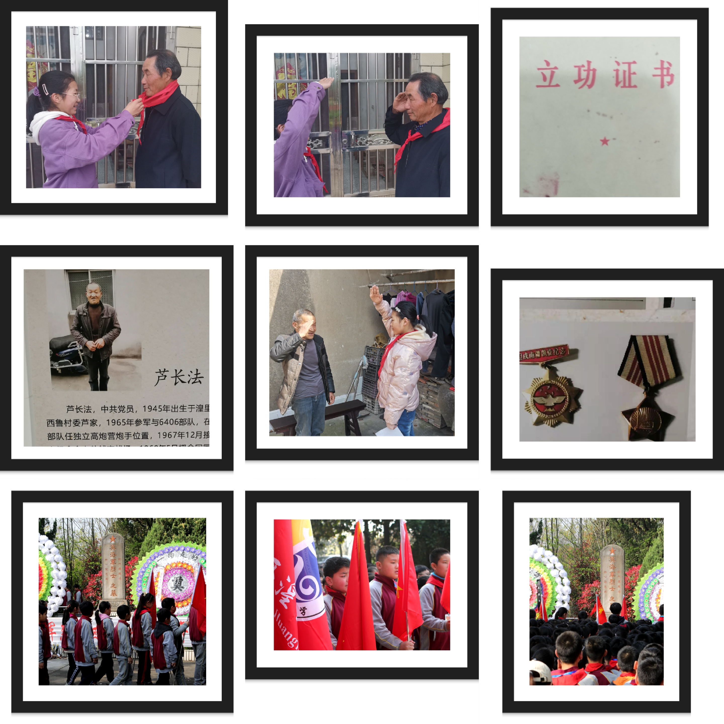
朗诵《家乡的色彩》

Slide 12


